Slide 1
Java程序开发
JDBC技术
重庆大学计算机学院

Slide 2
目录
Jdbc技术概述
通过JDBC技术
  与数据库建立连接
  了解数据库的信息
  查询数据库
  检索结果集
  更新数据库
  参数的输入和输出

Slide 3
JDBC概述
将Java语言和Sql结合的一个很好的编程接口。
通用的一般的SQL数据库访问和存储结构。
支持基本SQL功能的一个通用低层的应用程序编程接口，在不同的数据库功能模块上提供了一个统一的用户界面。
ODBC一样，建立在X/Open SQL CLI基础之上。
是为Java语言定义的一个SQL调用级（CLI）界面。

Slide 4
JDBC的特点
在SQL水平上的API
    为Java语言定义的一个sql调用级界面，其中心在于执行 基本的SQL 声明和取回结果。在此基础上可以定义更高层次的ＡＰＩ
与SQL的一致性
    JDBC允许使用从属于DBMS的系统的任何查询语句，一个应用程序可以尽可能的使用SQL功能。
    用户至少使用ANSI SQL 92 entry level标准
可在现有的数据库接口之上实现
    比如可以在ODBC之上实现

Slide 5
JDBC的特点
提供与其他Java系统一致的Java界面
简单易行，最大可能简单化
使用健壮、静态的通用数据类型。
使一般情形简单化
多种方法、多种功能

Slide 6
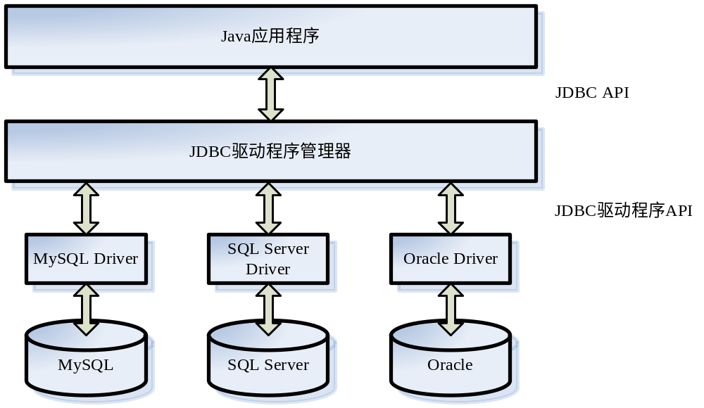
Jdbc的结构
Jdbc有两种接口，分别是面向开发人员的JDBC API和面向低层的JDBC Driver API，

Slide 7
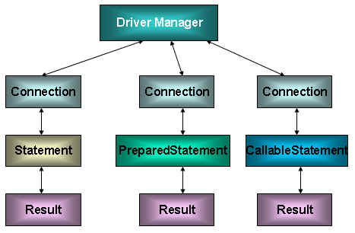
JDBC的结构
JDBC API 是一系列的接口，他使得应用程序能够进行数据库联接，执行SQL语句，并且得到返回结果。

Slide 8
JDBC 的结构
Java.sql.DriverManager用来装载驱动程序，并且为创建新的数据库联接提供支持。
Java.sql.Connection完成对某一指定数据库的联接
Java.sql.Statement在一个给定的连接中作为SQL执行声明的容器，他包含了两个重要的子类型。
  Java.sql.PreparedSatement用于执行预编译的sql声明
  Java.sql.CallableStatement用于执行数据库中存储过程的调用
Java.sql.ResultSet对于给定声明取得结果的途径

Slide 9
JDBC Driver interface
是面向驱动程序开发商的接口，每一个驱动程序都必须提供对于
  java.sql.Connection, java.sql.Statement, java.sql.PreparedStatement , java.sql .ResultSet等主要接口的实现类。
Java.sql.DriverManager需要装载驱动程序时，每个驱动程序需要提供一个能实现java.sql.Driver接口的类。
com.microsoft.jdbc.sqlserver.SQLServerDriver

Slide 10
JDBC驱动程序的类型（重要）
Jdbc-odbc桥
Native-api partly –java driver
  本地java驱动程序，将jdbc调用转换为对数据库客户端API的调用
Net-protocol all-java Driver（Jdbc proxy）
将jdbc调用转换为独立于特定数据库的网络协议，完全java驱动程序
Native-protocol all-java driver
将JDBC 调用转换为特定数据库的网络协议，完全Java驱动程序

Slide 11
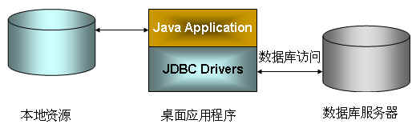
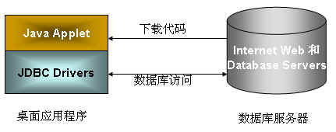
数据库应用模型

Slide 12
通过JDBC访问数据库
建立连接
  所有Jdbc程序的第一步都是与数据库建立连接，用户得到一个java.sql.Connection的对象
  加载驱动程序，
    使用Class.forName()显式加载驱动程序。例如
    Class.forName(“com.microsoft.jdbc.sqlserver.SQLServerDriver”); 加载SqlServer的驱动程序
    Class.forName(“sun.jdbc.odbc.JdbcOdbcDriver”);加载了sun公司提供的jdbc－odbc桥驱动程序，由驱动程序负责向DriverManager登记，在数据库连接时，DriverManager将试图使用此驱动程序.

Slide 13
常用数据库的驱动程序名字
数据库名 | 驱动程序 | URL
JDBC-ODBC | sun.jdbc.odbc.JdbcOdbcDriver | jdbc:odbc:[odbcsource]
Microsoft SQL Server 2008 | com.microsoft.sqlserver.jdbc. SQLServerDriver | jdbc:sqlserver://[ip]:[port];user=[user]; password=[pasword]
MySQL | org.gjt.mm.mysql.Driver | jdbc:mysql:/ip/database,user,password
JavaDB | org.apache.derby.jdbc. EmbeddedDriver org.apache.derby.jdbc.ClientDriver | jdbc:derby:testdb; jdbc:derby://localhost:1527/testDB

Slide 14
与数据库的连接
建立连接
  指定数据库连接的url,数据源的位置
    url=“jdbc:microsoft:sqlserver://server_name:1433”
    以Java DB（derby）数据库为例
      url = "jdbc:derby:toursdb;create=true";
  使用DriverManager.getConnection(url)；
    Connection conn=DriverManager.getConnection(url);
  或者：
    getConnection(String url , String user , String password)

Slide 15
了解数据库中的信息
在和数据库建立连接后，就可以获得有关数据源的各种信息：表，列，数据类型，存储过程等。这些信息通过DatabaseMetaData类的对象上实现的。
DatabaseMetaData dbma=conn.getMetaData();
其中提供了很多方法获取数据源的各个方面的信息，这些方法中，有一些用字符串匹配搜索模式作为参数，“_”匹配单个字符，“％”匹配0个或多个字符.一个值为null的Java String 可以与任何字符串匹配.
对某些方法,有些驱动程序可能不支持,会产生一个SQLException意外.

Slide 16
了解数据库中的信息
基本信息
  getURL();
  getUserName()
  isReadOnly()
  getDatabaseProduceName()j;
  getDriverName();
  getDriverVersion();
其他
  getTables(),getColumns(),getIndexInfo();

Slide 17
查询数据库 (Statement)
创建Statement
  用户执行sql语句,
  Statement stmt=conn.createStatement();
执行查询语句
  String sql=“select * from cities”
ResultSet rs=stmt.executeQuery(sql);
  executeQuery()一般用于执行一个sql语句,返回一个结果集,execute()方法返回多个结果集,
  一个Statement对象在同一时间只能打开一个结果集，对第二个结果集的打开隐含着对第一个结果集的关闭.
关闭Statement . stmt.close()
例子
Notes:
import java.sql.*;
/**
* 本程序所使用的数据库toursdb存在于JavaDb的demo目录，可以把它拷贝过来
*
* @author yrlong
*
*/
public class Ex14_1 {
public static void main(String[] args) {
String url = "jdbc:derby:toursdb;create=true";
Connection con = null;
Statement stmt = null;
String query = "SELECT * FROM CITIES";
try {
Class.forName("org.apache.derby.jdbc.EmbeddedDriver");
con = DriverManager.getConnection(url);
stmt = con.createStatement();
ResultSet rs = stmt.executeQuery(query);
System.out.println("城市列表：");
System.out.println("cityid\tcityname\tcountry\tairport");
while (rs.next()) {
int id = rs.getInt("city_id");
String name = rs.getString("city_name");
String country = rs.getString("country");
String airport = rs.getString("airport");
System.out.println(id + "\t" + name + "\t" + country + "\t"
+ airport);
}
} catch (ClassNotFoundException e) {
System.err.print("类没有找到异常：");
System.err.println(e.getMessage());
} catch (SQLException e) {
System.err.println("SQL异常：" + e.getMessage());
} finally {
if (stmt != null) {
try {
stmt.close();
} catch (SQLException e) {
}
stmt = null;
}
if (con != null) {
try {
con.close();
} catch (SQLException e) {
}
con = null;
}
}
}
}

Slide 18
查询数据库 (PreparedStatement)
Statement对象在每次执行sql语句时都将语句传给数据库，在多次执行同一个语句时,效率比较低.
可以使用PreparedStatement,使用数据库的预编译功能,速度可以提高很多.
PreparedStatement对象的sql语句可以接受参数,每次执行时可以传递不同的参数.

Slide 19
查询数据库 (PreparedStatement)
创建
  String sql=“select * from cities where city_id=?”
  PreparedStatement pstmt=conn.prepareStatement(sql);
执行
  pstmt.setInt(1,30);
  ResultSet=pstmt.executeQuery();
关闭
  Pstmt.close();

Slide 20
查询数据库 (CallableStatement)
用于执行存储过程
创建,Connection的对象又一个方法prepareCall()可以创建一个CallableStatement对象,参数格式是”{call procedureName}”,其中procedureName是存储过程的名称.比如存储过程的名称叫Qurey1,
CallableStatement cstmt=conn.prepareCall(“{call Query1()}”);
执行 ResultSet rs=cstmt.executeQuery();
关闭 cstmt.close();

Slide 21
检索结果集
前面讲了如何执行sql语句,返回了ResultSet类的对象,这里讲如何对ResultSet对象进行处理
ResultSet的基本处理方法
  ResultSet对象包括一个由查询语句返回的一个表,这个表中包含所有的查询结果，按照行和列进行处理.
  ResultSet对象维持一个指向当前行的指针.最初,这个指针指向第一行之前.ResultSet类的next()方法使这个指针移向下一行.第一次,使用next()方法,将指针指向结果集的第一行.next方法的返回值是一个boolean值,若为true,则成功移向下一行.若返回false则没有下一行.
  getXXX方法可以从某一列中获得结果.其中XXX是jdbc中的java数据类型.如getInt();需要制定检索的列,或名称.

Slide 22
检索结果集
Statement stmt=conn.createStatement();
String sql=“select a,b,c from mytable”;
ResultSet rs=stmt.executeQuery(sql);
While (rs.next())
{
int i=rs.getInt(1);
String s=rs.getString(“a”);
byte b[]=rs.getBytes(3);
}

Slide 23
数据转换
ResultSet结果集中Sql类型和java数据类型之间的转换
比如结果集中,某一列的数据是varchar(30),就可以使用 getString(参数)方法获取值,
比如在SQL Server数据库中,数据类型bit有两个值1,0,在结果集中,可以用getBoolean(参数)获取.

Slide 24
数据类型转换表
java类型 | SQL类型
boolean | BIT
byte | TINYINT
short | SMALLINT
int | INTEGER
long | BIGINT
String | CHAR,VARCHAR,LONGVARCHAR
byte array | BINARY , VAR BINARY
java.sql.Date | DATE
java.sql.Time | TIME
java.sql.Timestamp | TIMESTAMP

Slide 25
读取较长的值(重要)
如何读取longvarchar,longvarbinary的值
getString, getBytes
有长度限制,Statement中的setMaxFieldSize设置.
ResultSet的对象可以从数据上返回java.io.InputStream.
获得流后应立即读取,执行next方法后,流将关闭.
获取的方法有getBinaryStream,getAsciiStream,getUnicodeStream, getCharacterStream

Slide 26
例子
Statement stmt=conn.createStatement();
String sql=“select x from mytable”
ResultSet rs=stmt.executeQuery();
Byte buff=new byte[4096];
While(r.next())
{
InputStream is=rs.getBinaryStream();
for(;;)
  {
  int size=is.read(buff);
  if(size==0) break;
  }
}

Slide 27
获取结果集的信息ResultsetMetaData
可以获取结果集中 的列的名称,数据类型等.
  ResultsetMetaData rsmd=rs.getMetaData();
  getColumnCount();
  getColumnName(int column);
  getColumnType(int column); 返回int值
  getColumnTypeName(int column); 返回字符串
  isReadOnly(int column)
  isNullable(int column)

Slide 28
更新数据库
包括修改,更新和删除记录,创建和删除表,以及增加和删除列.对应于数据库的insert,update ,delete,create,drop等.
对数据库的更新操作也是通过Statement对象完成的.
不使用executeQuery()方法,使用executeUpdate()方法.
executeUpdate的返回值是它影响的记录的行数.

Slide 29
更新数据库
例如
String sql=“update Customer set address =‘Peking’ where lastname=‘Li’”
int i=Stmt.executeUpdate(sql)
返回更新的行数.

Slide 30
参数的输入和输出
Jdbc允许在要执行的sql语句中设置参数,用?代表参数
  PreparedStatement,
  CallableStatement.
用setXXX()方法给参数赋值.XXX是jdbc数据类型,第一个参数是位置是1,第二个参数的位置是2
CallableStatement可以设置输出参数

Slide 31
例子
String sql=“update table3 set m=? Where x=?”;
pstmt.setString(1,”test”);
for(int i=0;i<10;i++)
{
pstmt.setInt(2,i);
pstmt.executeUpdate();
}

Slide 32
数据截断
在某些情况下,从数据库中读取的数据或向数据库中写入的数据可能被截断.
一般在读取时,截断后会产生警告.
在写入时,发生截断将产生SQLException意外.
如果设置了setMaxFieldSize,不产生任何异常和警告.

Slide 33
总结
选择合适的JDBC驱动程序
建立数据库连接
  数据库服务器的地址和端口
  数据库名字，密码，口令
构建执行SQL语句的Statement
  Statement
  PreparedStatement
执行sql语句
  executeQuery，executeUpdate
处理结果
  ResultSet

